Slide 1

基于SpringBoot的博客系统
IS305-1 · 应用软件课程设计（2022春）
2022.05.20
颜琪滨 张剑扬 费扬 刘津榤 郭进尧
IS305应用软件课程设计大作业 (Github: Blog-OA-System)
Notes:
老师同学们大家好，我们组的项目是基于Springboot和React的博客系统，我是组长颜琪滨，组员有张剑扬、费扬、刘津榤和郭进尧。

Slide 2
目录大纲
需求分析
分工安排
主要技术栈
前端
后端
进度管理与迭代过程
TODO…
Demo展示
Notes:
此次汇报分为以下几个部分：需求分析、分工安排、技术栈介绍、项目管理、TODO和成果展示

Slide 3





需求分析
博客之于程序员…
Notes:
首先是需求分析，想先说一下这个古老的东西“博客”，有人说博客已经过时了，现在大多数人都用手机看朋友圈、微博等。但是对于程序员来说却不一样，每当从google或者百度上找到一篇优质的资料是出自个人博客的概率很大，就比如csdn、博客园、简书、掘金、思否等博客网站。我们在平时的学习和开发过程中，经常会遇到各种各样的问题，如果每当解决一个问题之后都会总结并记录到博客中，那么过一段时间再遇到同样的问题就不需要花时间去google半天找解决方法了。

Slide 4

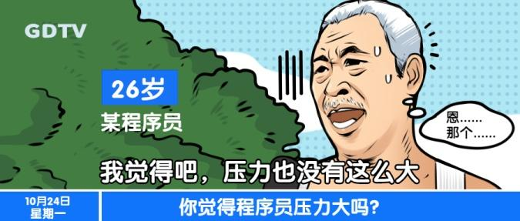
为什么要搭建博客?
记录与备忘
深入理解、掌握技术实现
发现不足、精益求精
碎片化学习
提高语言表达能力
提高独自思考能力
认识更多志同道合的朋友
获得成就感和一点小虚荣
优秀的个人博客网站是个人才华的最好体现
树立个人品牌、提高知名度
Notes:
搭建博客有许多意义，最主要的有以下几点：
第一点就是前面说的对问题的解决方案进行记录
第二点是写博客是一个知识再梳理、再学习的过程，深入理解其技术细节，真正做到知其然且知其所以然
第三点是博客的分类和归档可以让碎片化的知识整合起来，让知识框架更加清晰
最后则是个人博客可以分享和展示自己、树立个人品牌

Slide 5

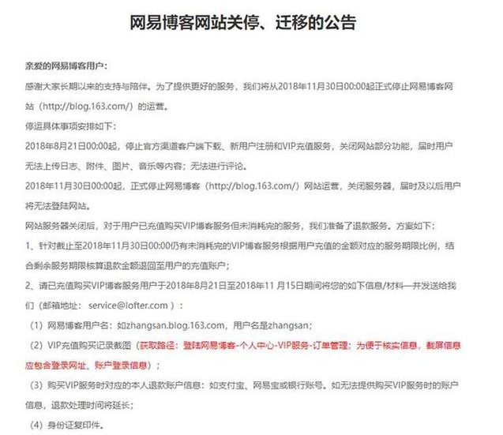
为什么要搭建一套自己的博客？
网站关停、数据丢失
现有平台排版样式一般
分享自己的所思所想、所见所闻
Notes:
虽然说这个时代不缺乏自我表达的平台，像知乎、公众号、微博、各种技术社区等等，我们只要注册一个账号就可以发表各种观点和内容了。但是它们相对于个人博客来说，还是有很多缺陷的。
首先是有些博客会被关停和迁移，比如网易博客关停并迁移到LOFTER，记录的一些珍贵的信息就随之丢失掉了
再就是现有的平台在使用的过程中，总是不尽如意。有的平台的 Markdown 功能太弱，要自己排版；有的没有目录的功能；有的排版的样式自己不太喜欢。而独立博客就可以弥补这些缺陷，满足我们天马行空的想法，当然前提是自己可以实现出来hh。
相比于平台博客，我们会更倾向于在自己的独立博客中分享更多的内容，不仅仅是编程方面的，也可以分享一些个人感悟

Slide 6
为什么要做这个项目？
能力提升
个性化
在开发过程中提高各项能力
1
2
个性化展示个人名片
数据可控性
面试亮点
4
3
服务器、文章资源都是自己的
拓宽个人简历
Notes:
我们组选择开发这个博客项目的原因有四点：
首先是自己搭建的博客平台在开发过程中会提升各项能力，比如服务器运维、前端、后端、数据库、还有团队协作开发能力等。
第二点是个人博客相对于平台来说，更能作为我们的个人名片。可以在上面展示更多的自定义内容，比如做一个有趣的在线简历之类的，这是平台做不到的。
第三点是可以作为个人面试时的加分项，在个人简历附上个人博客主页的链接可以拓宽个人简历内容。

Slide 7
分工安排
后期变动：更多投入在前后端交互
每日会议，进度汇报
前：费扬、张剑扬 前后端交互：颜琪滨，刘津榤 后端：郭进尧
最初安排：3前2后
灵活分工为主，定期进度汇报
前：费扬、颜琪滨，张剑扬 后：刘津榤、郭进尧
Timeline：
Week 9-10：技术栈学习，绘制结构框图，初始化Git分支；
Week 11-12：前后端分离开发并实时交互， 基本的第一轮迭代，完善接口文档；
Week 13：前端美化，后端更新；
Week 14：第二轮迭代；
应用软件大作业文档 - CodiMD (sjtu.edu.cn)
Notes:
我们的开发分工安排主要分为两轮迭代，第一轮是技术栈学习和项目基础内容的设计（9-10周），然后进行前后端分离的开发和交互（11-12周），在13、14周则是二轮迭代开发过程，对于前后端进一步进行分工开发。
第一轮的分工比较灵活，按照每个人的学习进度进行安排，并每周开组会做进度汇报和展示；第二轮迭代则是更多的投入在前后端的数据交互和验证上，并每日开组会进行协同开发和汇报。
总的来讲，前端由费扬、张剑扬、颜琪滨负责；后端则是郭进尧和刘津榤负责。

Slide 8



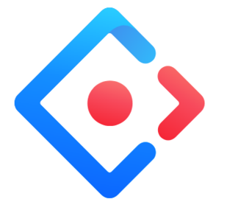


主要技术栈
SpringBoot + React
Notes:
本项目的主要技术栈为：
后端：ssm
前端：react + antd
数据库: MySQL
交互：Axios + Swagger
部署：Docker
因此我们通过开发这个项目可以学习到很多主流的web开发框架，提升动手实践能力

Slide 9
前端技术栈介绍
费扬，张剑扬

Slide 10
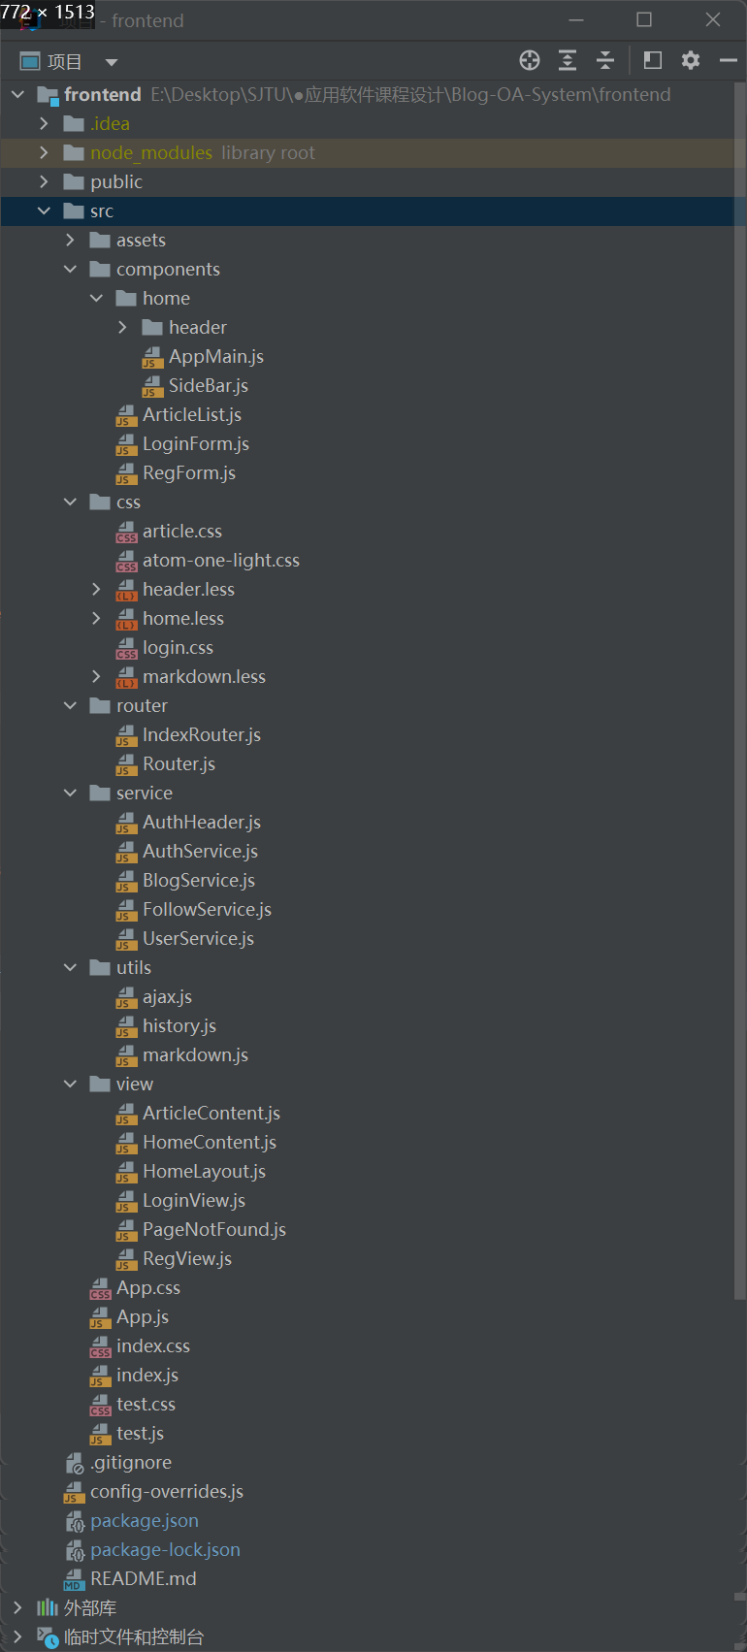
前端项目结构
Components：各类组件
Css：样式文件
Router：路由文件
Service：前后端交互文件
View：视图文件
[x] 前台：主页 + 列表页
[x] 后台：文章管理
[x] 响应式、markdown 代码高亮
[x] 用户：注册和登录，进入个人主页
[x] md 功能，可以上传 md 文件生成文章
[x] 个人头像，邮箱，以及follower与following的显示
[x] 其他

Slide 11
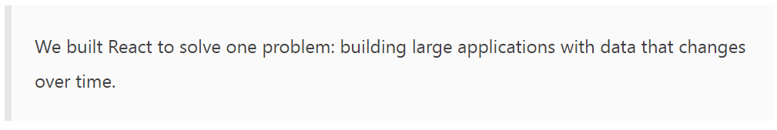
前端框架
React是Facebook开发的一款JS库
简单 自动的管理UI界面更新。
声明式 React是关于构造可重用组件的，通过封装，使组件代码复用、测试以及关注点分离更加容易。
组件化
构建管理自身状态的封装组件，然后对其组合以构成复杂的 UI。

Slide 12
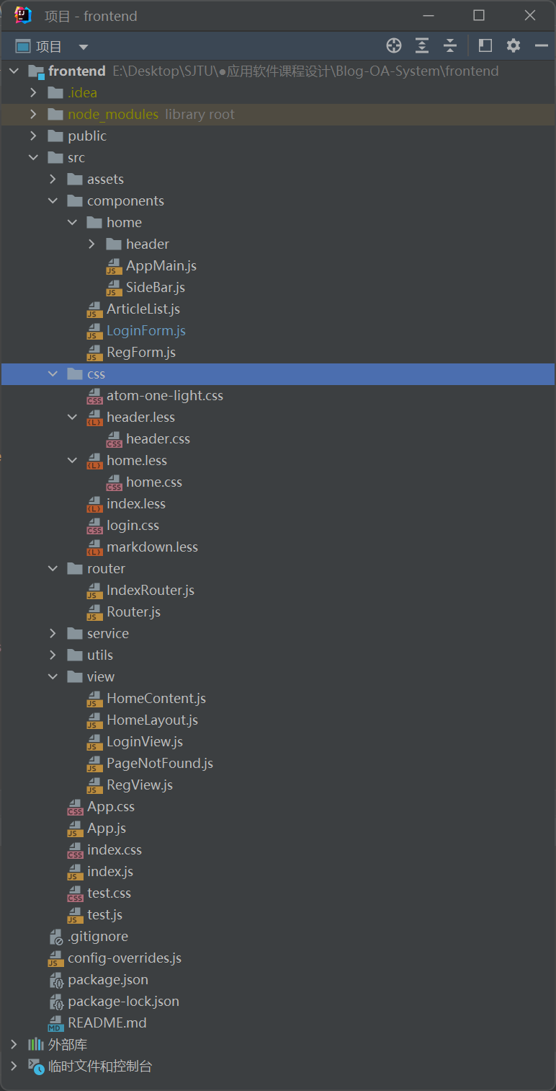
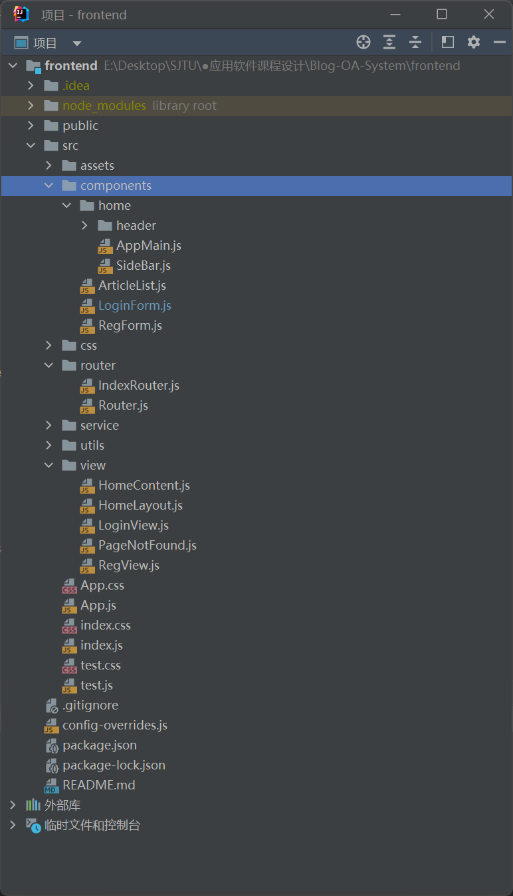
前端框架
Ant design组件化
在对应的react组件中，引入antd组件和antd样式文件。或者直接在入口文件main.js中全局引入。
Css样式文件
对组件或页面的样式进行定义

Slide 13
后端技术栈介绍
刘津榤，郭进尧

Slide 14




后端框架
Spring Boot
maven进行项目管理
MySQL数据库支持
Postman进行测试
Notes:
通过MyBatis连接数据库

Slide 15
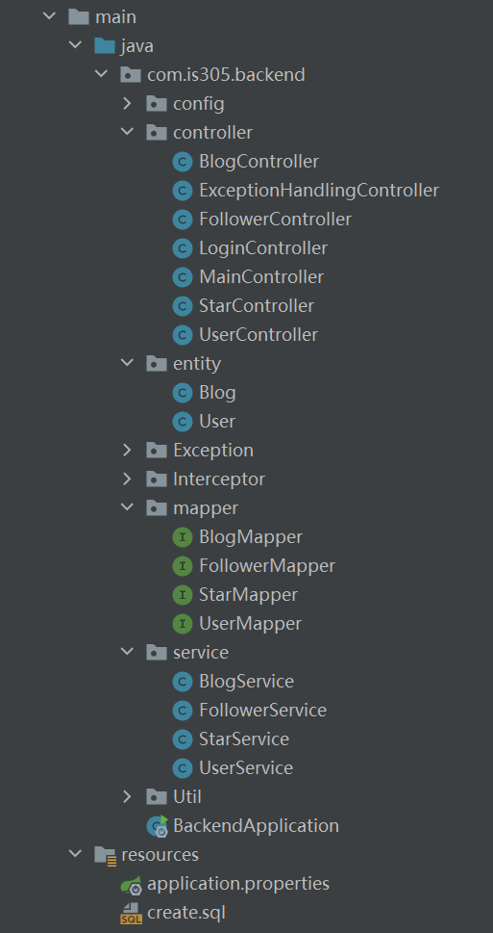
后端主要目录结构
Entity：提供实体类对象
Mapper：数据存储对象
Service：业务逻辑层
Controller：控制层，提供服务接口
Exception：异常类
Notes:
Mapper：相当于DAO层，mapper层直接与数据库打交道（执行SQL语句），接口提供给service层。
Service：主要是针对具体的问题的操作，把一些数据层的操作进行组合，间接与数据库打交道（提供操作数据库的方法）。
Controller：相当于MVC的C层，controller通过service的接口来控制业务流程，也可通过接收前端传过来的参数进行业务操作。

Slide 16
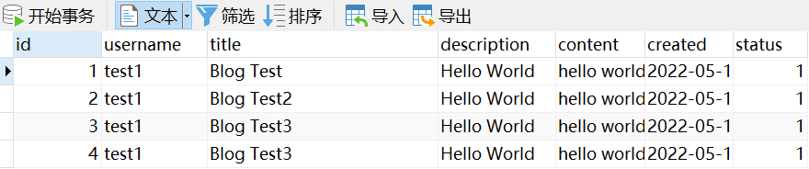
数据库
user
(username、avatar、password、email、token....)
follow
blog
(id、username、title、content、discription...)
star
Notes:
接下来我从数据库出发，逐级向上介绍后端的主要结构。
数据库包括四个表项：

Slide 17
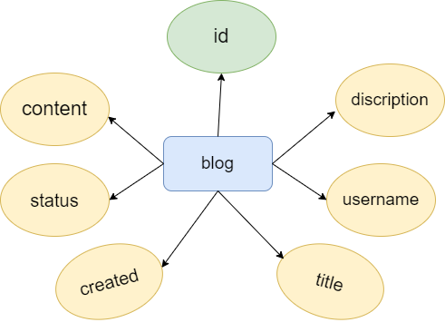
Entity & Mapper
Entity
User、Blog
Mapper：相当于DAO层，直接与数据库打交道（执行SQL语句），接口提供给service层
Blog、Follower、User、Star
Insert、Delete、Select、Update

Slide 18
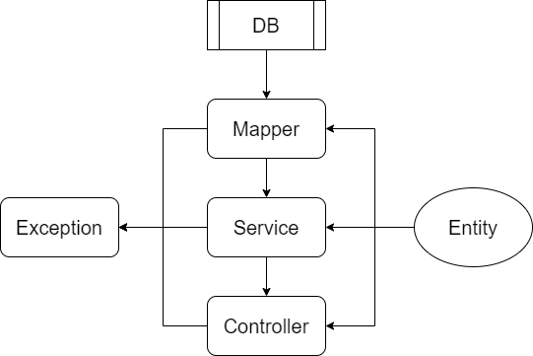
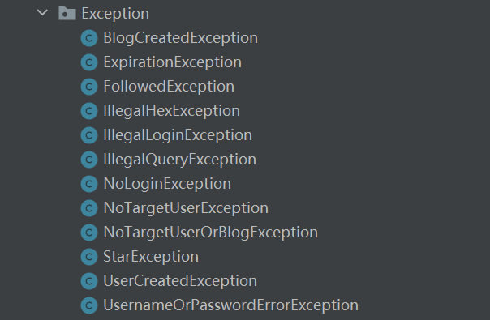
Service & Exception
Service：主要是针对具体的问题的操作，把一些数据层的操作进行组合，间接与数据库打交道（提供操作数据库的方法）。

Slide 19
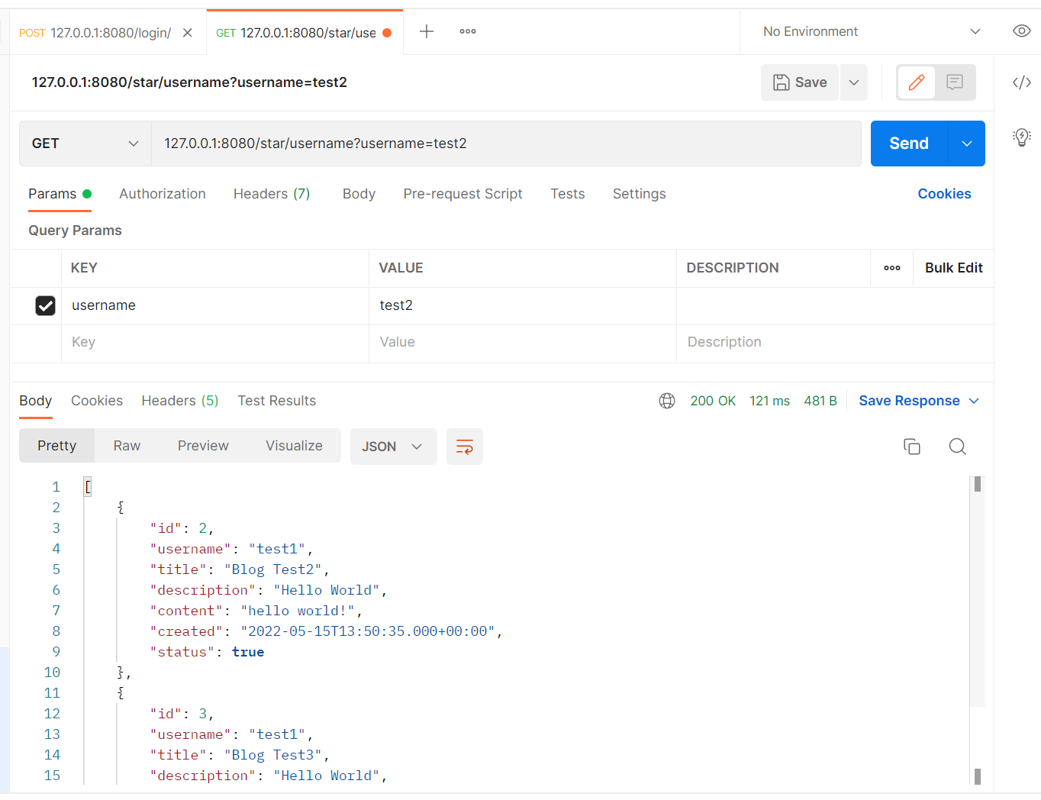
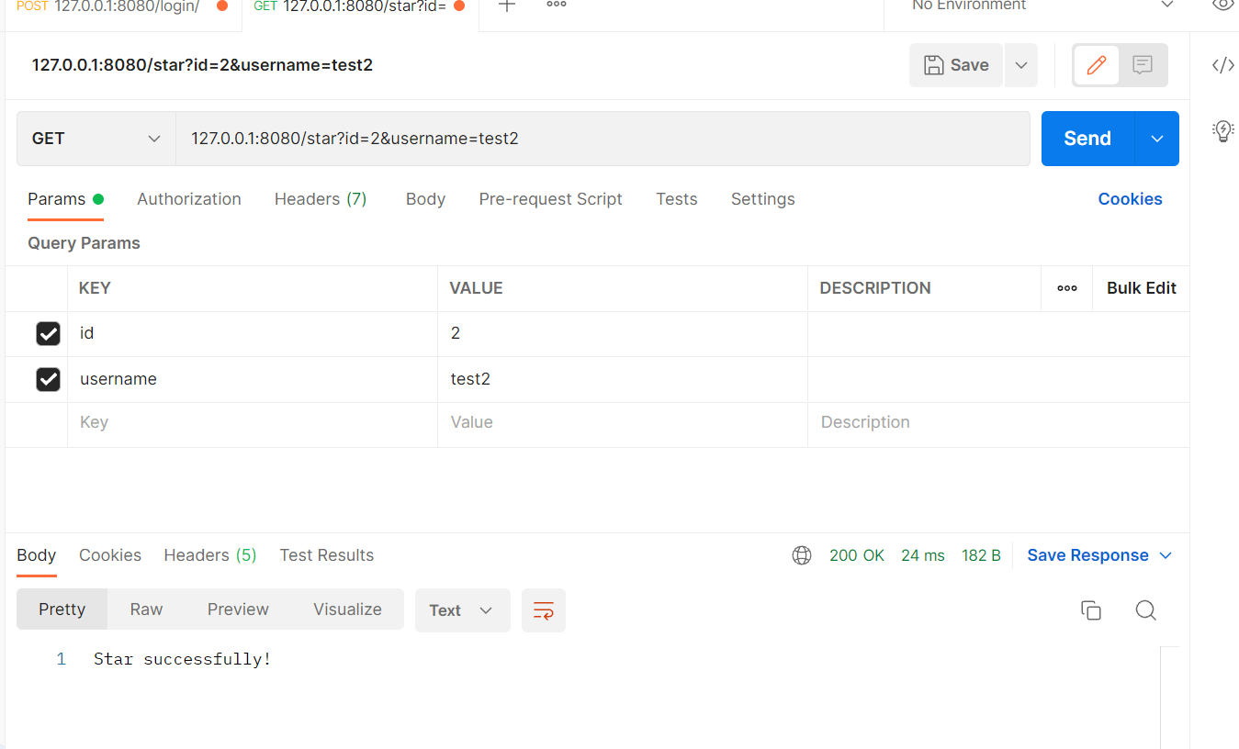
Controller
相当于MVC的C层，通过service的接口来控制业务流程，并接收前端传过来的参数进行业务操作。
支持的方法包括：POST、GET、PUT、DELETE等，Spring Boot提供了相应注解。

Slide 20
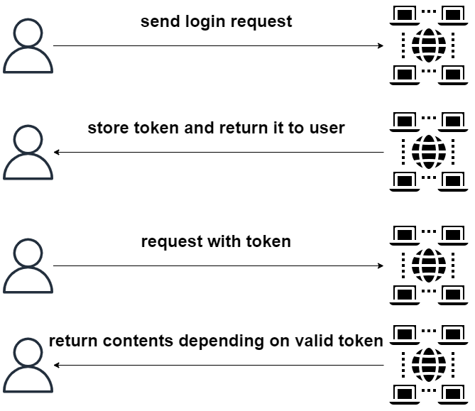
安全控制
使用Token进行用户登录认证
Notes:
用户登录时由服务器生成一个token保存在数据库中。每次用户发送请求时需将合法的token存放在请求头中，服务器对token和用户的关系进行校验并检查token的有效期，如果不合法则拒绝处理用户的请求。

Slide 21
进度管理与迭代过程
前后端分离，敏捷开发，多轮迭代

Slide 22
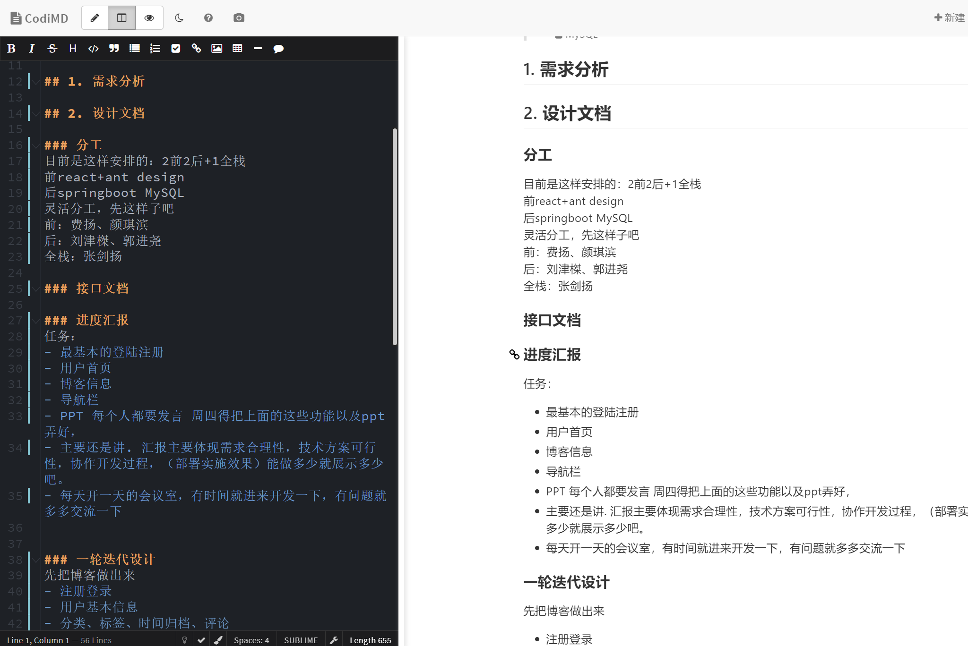
项目管理_文档
Notes.sjtu.edu.cn
进度管理

Slide 23

Github
开发协作与版本管理
Notes:
在项目开发与管理方面，我们采用了GitHub辅助我们进行相关的工作。我们针对前后端不同时期的工作建立了多个dev分支，保证stable分支的稳定性供组内其他成员开发对接使用，采用敏捷开发对开发任务进行拆分并进行快速迭代，这样既兼具了开发效率又保证了产品的稳定性。

Slide 24
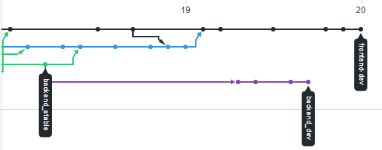
Github
Git日志

Slide 25
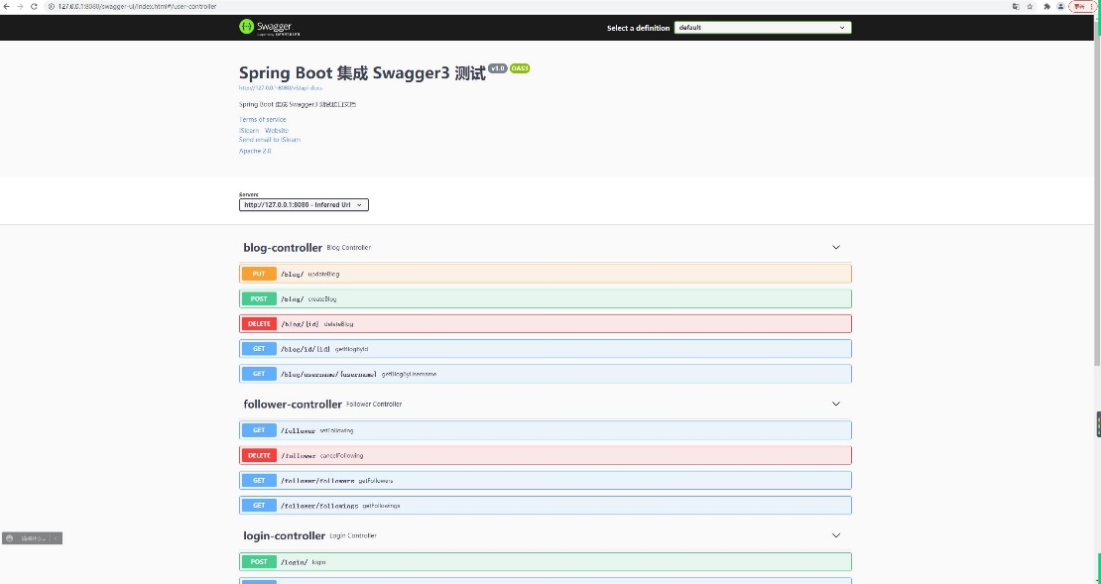
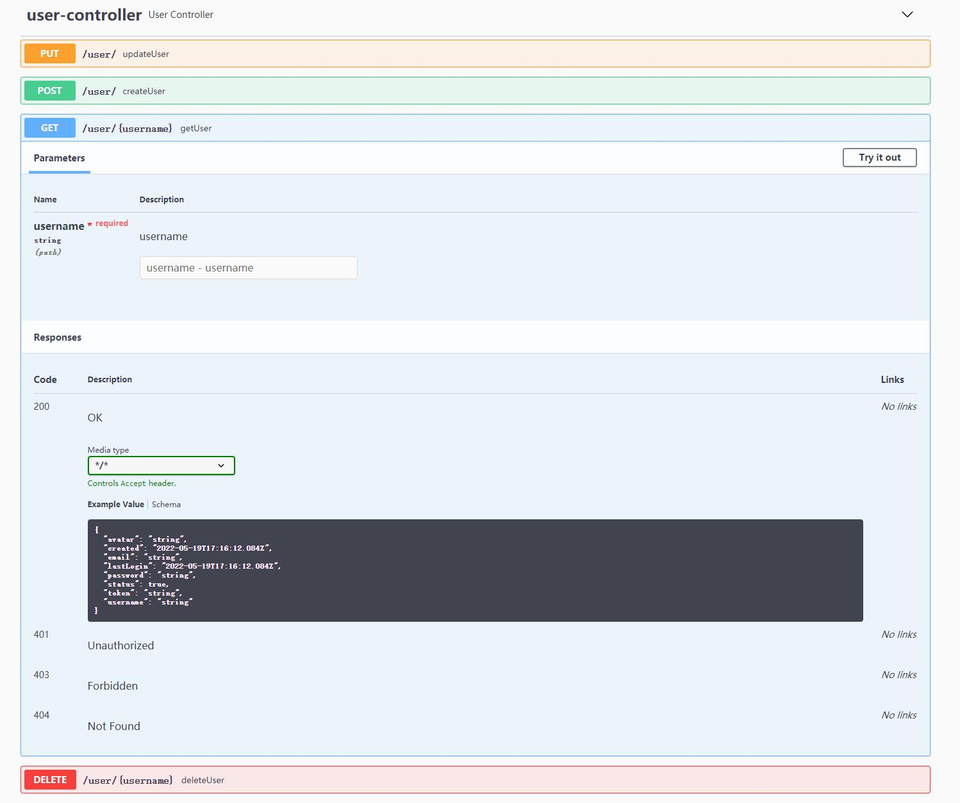
组内合作
接口文档
Notes:
在文档组织方面，我们采用了Swagger进行自动化的文档生成。Swagger 是一个规范且完整的框架，用于生成、描述、调用和可视化 RESTful 风格的 Web 服务。它的目标是对 REST API 定义一个标准且和语言无关的接口，可以让人和计算机拥有无须访问源码、文档或网络流量监测就可以发现和理解服务的能力。通过这样的自动化工具我们组内合作减少了沟通的障碍，提升了开发的效率。

Slide 26
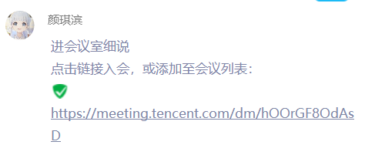
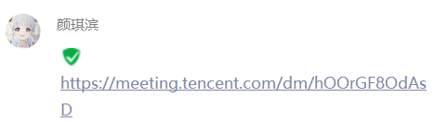

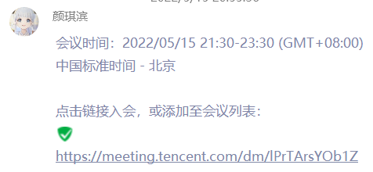

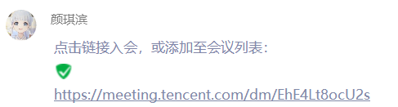
组内合作
每日会议
Notes:
除了工具的辅助之外，我们小组也保持了日常的交流和沟通，了解彼此的进度并解决合作上的问题。

Slide 27
TODO…
Long way to go…

Slide 28
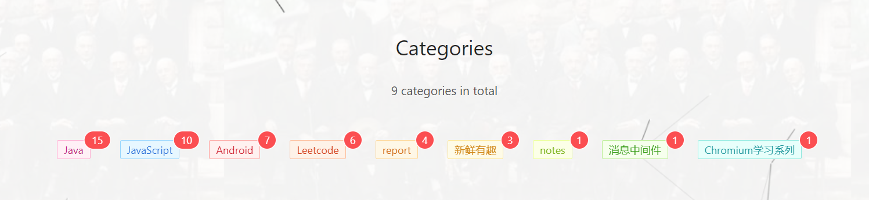
待新增功能
用户可以评论与回复、以及邮件通知回复的状态；
Admin + web，添加管理员页面，进行后台管理；
归档功能，按年份归档；
分类(tag)，按主题分类；

Slide 29
待新增功能
文章搜索，在主页可以寻找到想要查看的文章；
注册验证码（邮箱验证）；
修复Markdown中图片导入的问题；
博客分页；
OA系统……

Slide 30
Demo展示
部分页面与交互实例

Slide 31
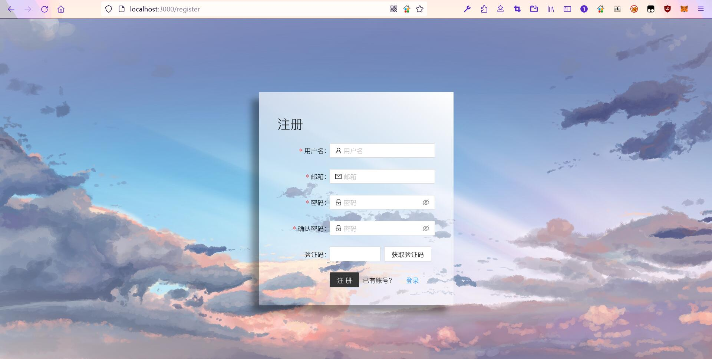
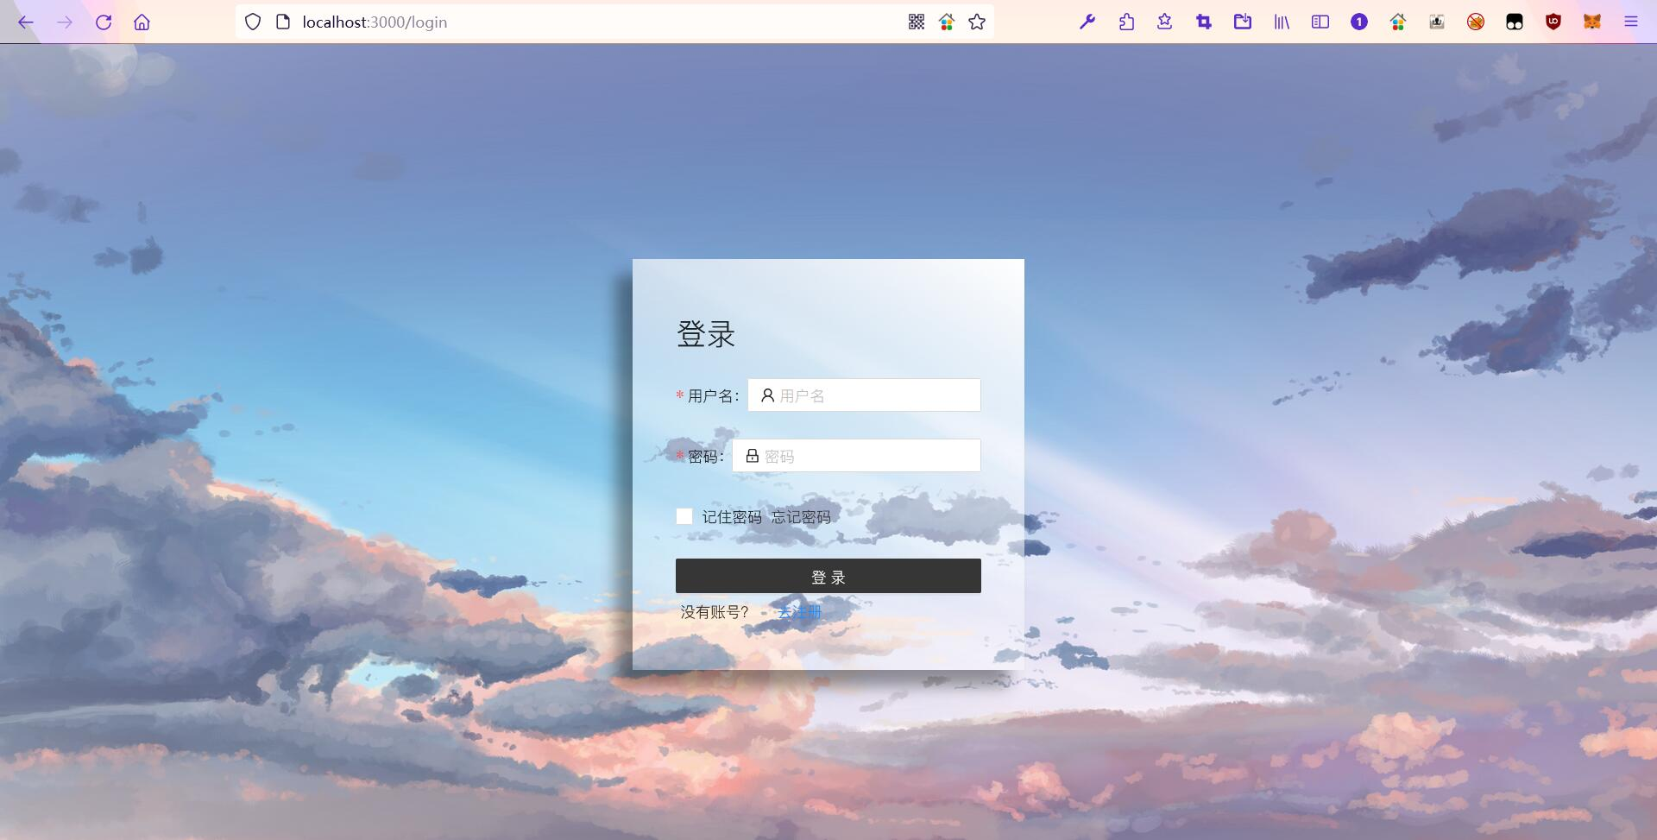
Demo展示
登录注册
Notes:
首先是登录注册页面的展示

Slide 32
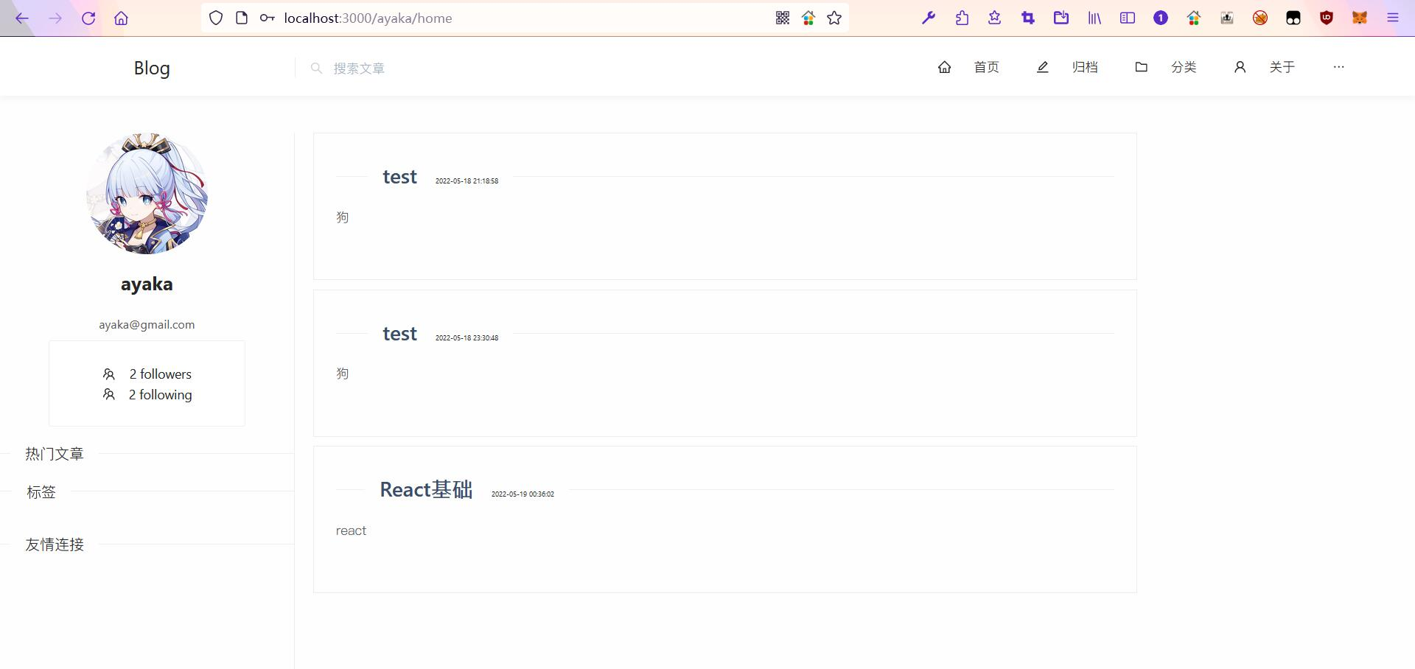
Demo展示
博客首页
Notes:
然后是登录成功后进入home首页，左侧显示用户头像、昵称、邮箱等信息；还有关注信息；并且还有热门文章、标签等（TODO：）；右侧则是博文列表，显示标题、时间、简介信息。

Slide 33
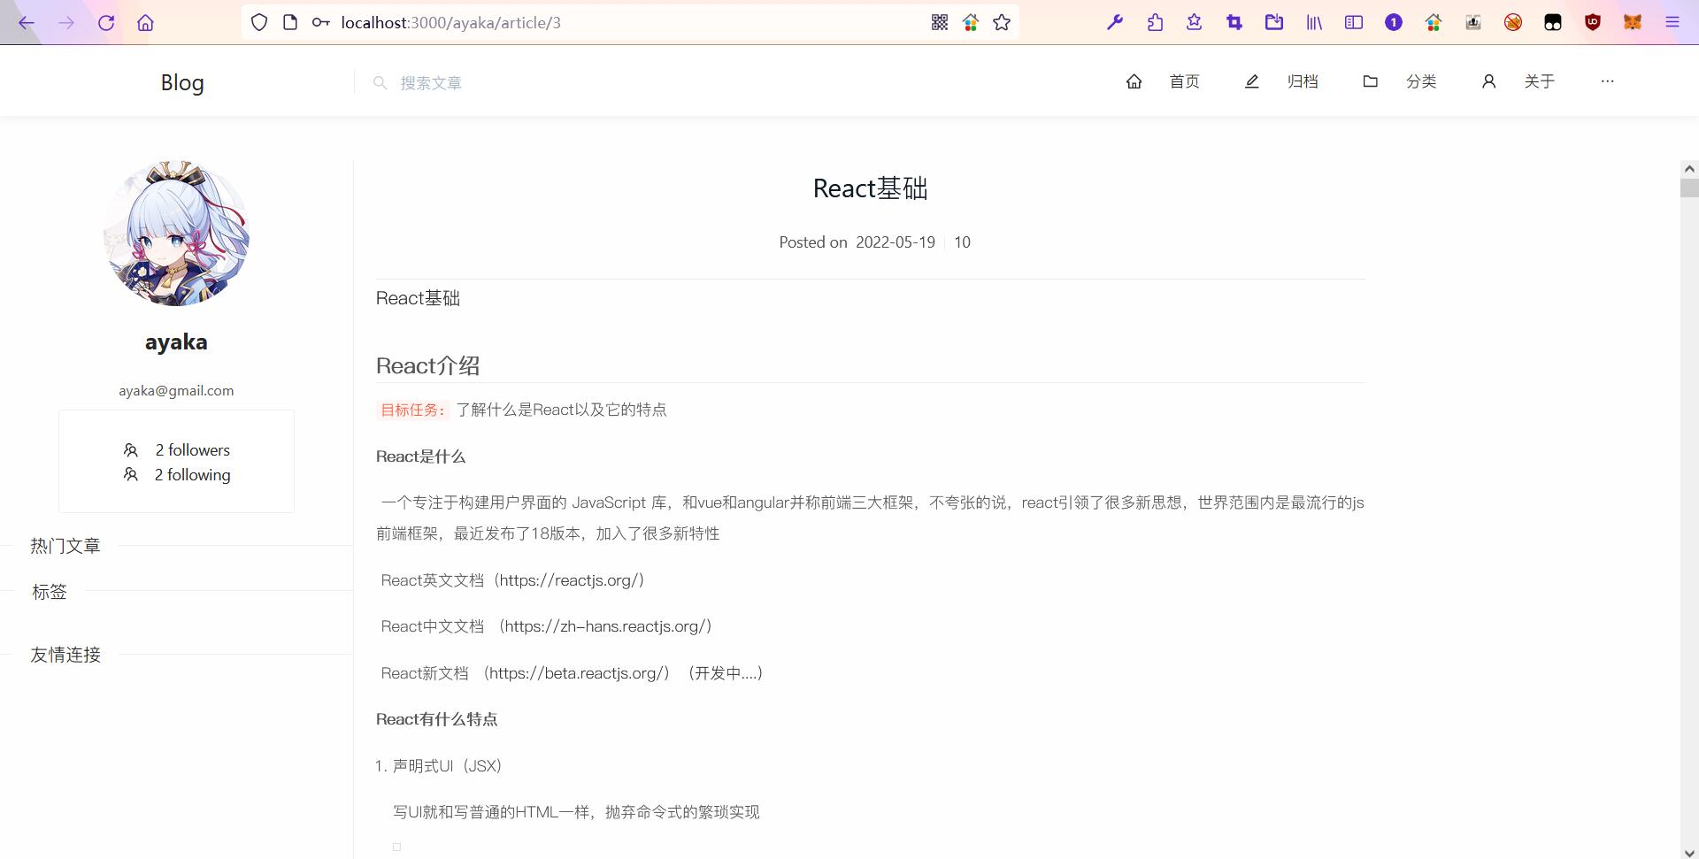
Demo展示
文章详情
Notes:
点击进入文章详情，可以看到渲染后的markdown格式的博文。

Slide 34
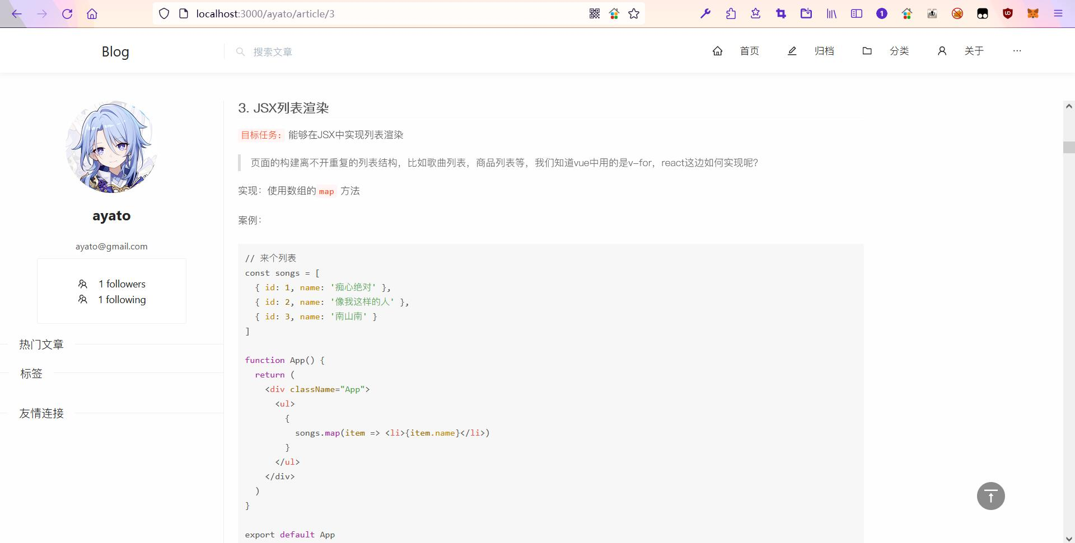
Demo展示
文章详情
Notes:
我们还添加了个性化的markdown展示方式，美化博客文章页面。

Slide 35
Ref：
faultaddr/react-blog: react blog build with react hooks + koa2 + sequelize + mysql for personal usage. (github.com)
Ant Design - 一套企业级 UI 设计语言和 React 组件库
React 官方中文文档 – 用于构建用户界面的 JavaScript 库 (docschina.org)
Link:
应用软件大作业文档 - CodiMD (sjtu.edu.cn)
项目开源地址：ISDevLearn/Blog-OA-System at frontend-dev (github.com)

Slide 36
感谢聆听

